Slide 1
Dramos metodų taikymas istorijos pamokose.
,,Gyvenimas – tai yra didžiulė scena, kurioje kiekvienas ką nors vaidina“
V. Šekspyras
Zyta Jurgelevič, istorijos mokytoja metodininkė
2021-04-08

Slide 2
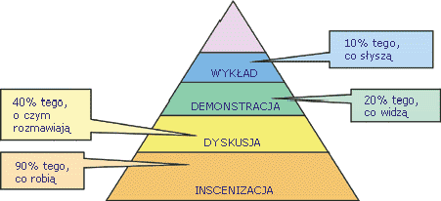
Mokymosi piramidė

Slide 3
Sąvoka
Terminas „drama“ dramos pedagogų pradėtas vartoti pagal pradinę, graikišką, šio žodžio reikšmę ir prasmę (gr, drao– esu pasiryžęs veikti).
Anglų kalba šie metodai paprastai vadinami „kūrybine drama“ (creative drama), „ugdančiąja drama“ (developmental drama), „mokomąja drama“ (educational drama), vokiečių kalboje – „Dramapädagogik“ ir pan. Lietuvoje vartojami terminai „vaidyba“, „dramatizacija“, „ugdančioji drama“, „teatriniai mokymo būdai“.

Slide 4
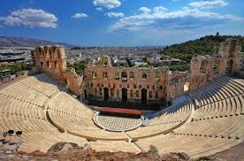
Vaidybos metodų raida
Pirmosios žinios apie dramos (vaidybos) metodų taikymą mokymo procese pasiekia mus iš Antikos laikų. Senovės graikų ir romėnų mokyklos idealas buvo oratorius, visapusiškai išsilavinęs žmogus, ne tik turintis teisingų ir dorų minčių, bet ir gebąs jas įspūdingai perteikti.
Platonas, Ciceronas, F.Bekonas, J. A. Komenskis, Ž. Ž. Ruso, J. H. Pestalocis savo darbuose kėlė šią idėją. J. A. Komenskio pedagogika pabrėžė žodžio ir vaizdo sintezės svarbą, jų sąveikos būtinumą.

Slide 5
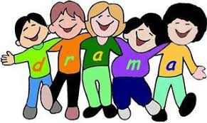
Vaidybos metodų raida
E. Jensen (1999) pastebėjo, jog šiuolaikiniai tyrinėjimai pateikė neginčijamų įrodymų apie skirtingų strategijų, tokių kaip humoras, žaidimai, vaidinimai ir bendras mokymasis, taikymo svarbą. Šis platesnis mokymo diapazonas yra žinomas kaip mokymasis „visomis smegenimis“.

Slide 6
Juozas Geniušas (1892 – 1948) – Lietuvos pedagogas, dramaturgas, istorijos mokytojas.
Juozo Geniušo straipsniai:
„Dramatizavimas ir inscenizavimas – mokymo, auklėjimo priemonė“,
„Ryškusis skaitymas“,
„Duokime vaikams tinkamų pramogų“,
„Vaikų teatras – žaidimų organizatorius“.

Slide 7
Dramos (vaidybos) mokymo metodų klasifikacija
Neverbaliniai dramos (vaidybos) metodai | Verbaliniai dramos (vaidybos) metodai
- kūno skulptūra (užšaldytas vaizdas, skulptūra, paminklas, fotografija, stop kadras) - pantomima. | - vaidybiniai žaidimai; - improvizacija (spontaniška arba paruošta); - inscenizacija. - "karšta kėdę" arba interviu.

Slide 8
,,Lietuviai kuria savo valstybę“
istorijos ir pasaulio pažinimo pamoka
3 ir 5 klasėse

Slide 9
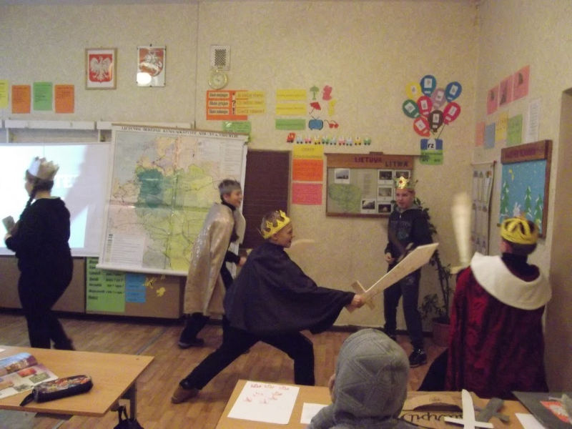
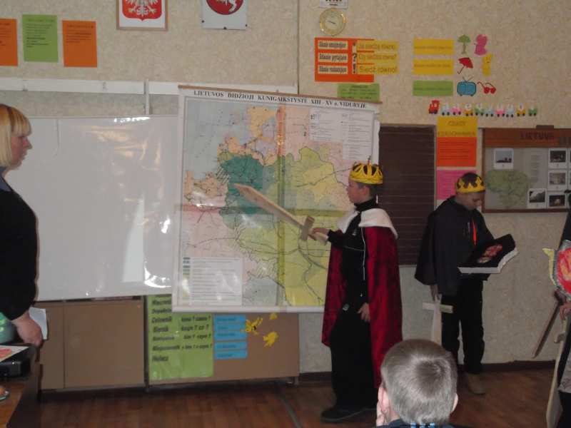

Slide 11
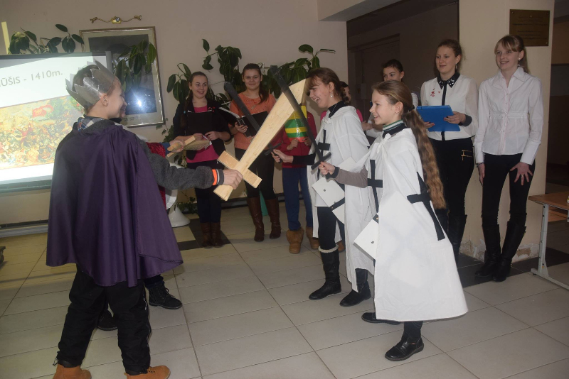
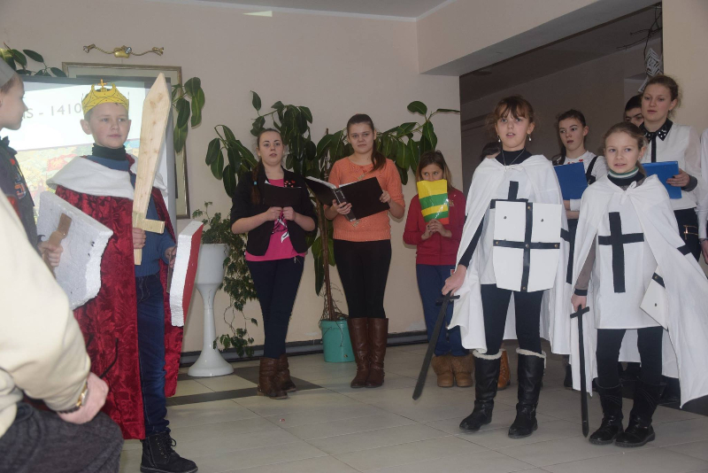

Slide 12
Istorijos pamoka Lenkijos nepriklausomybės dienos minėjimo proga

Slide 13
2019 metai

Slide 14
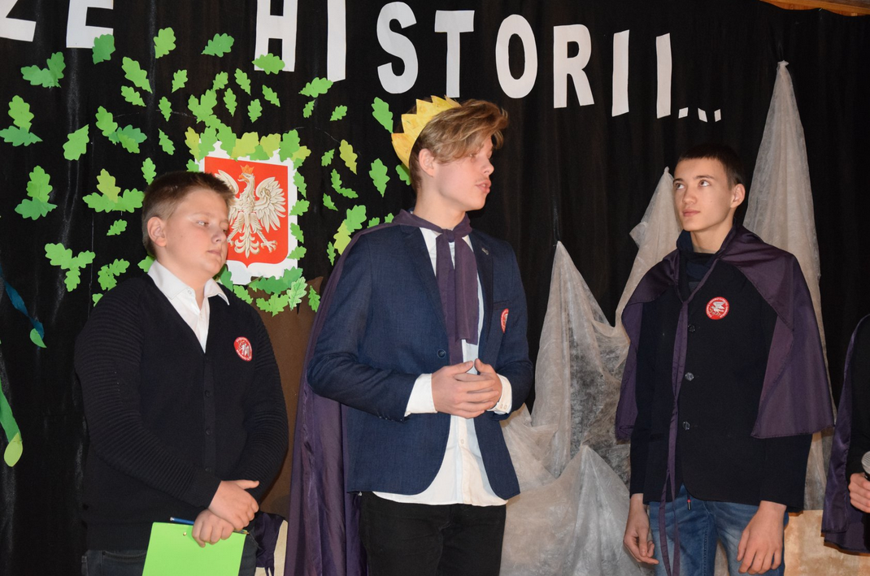
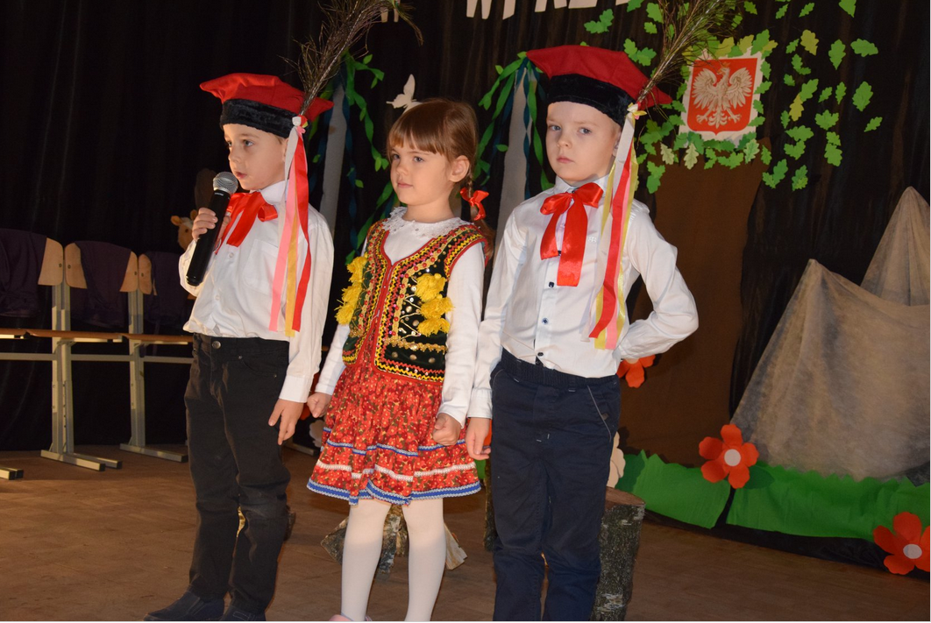

Slide 15
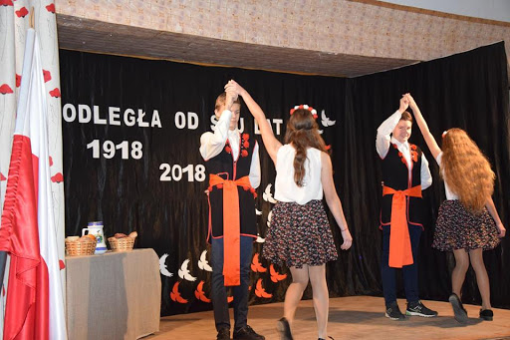
2018 metai

Slide 17
2017 metai

Slide 18
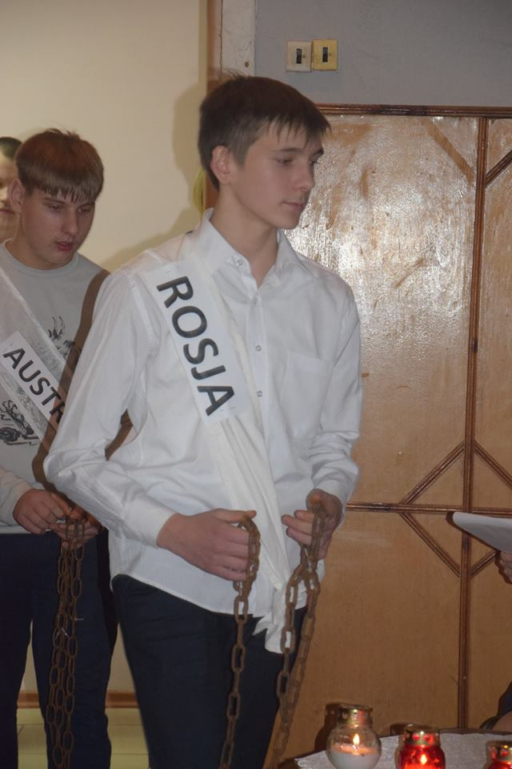
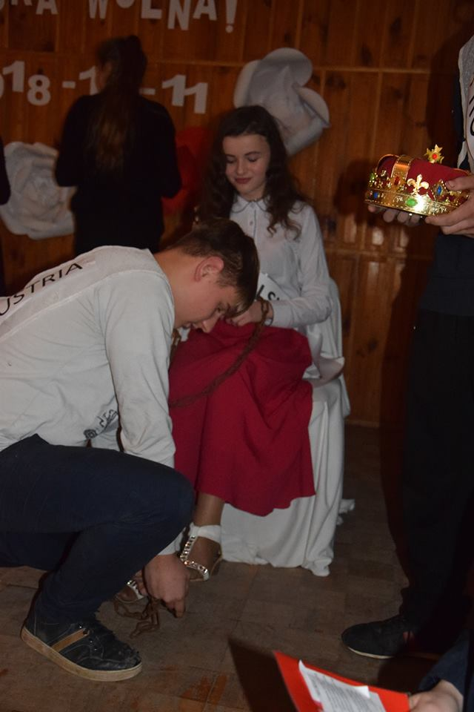

Slide 20
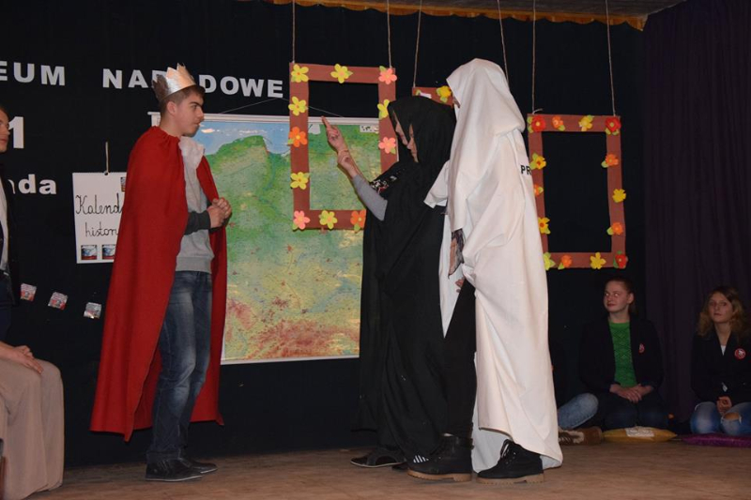
2016 metai

Slide 21
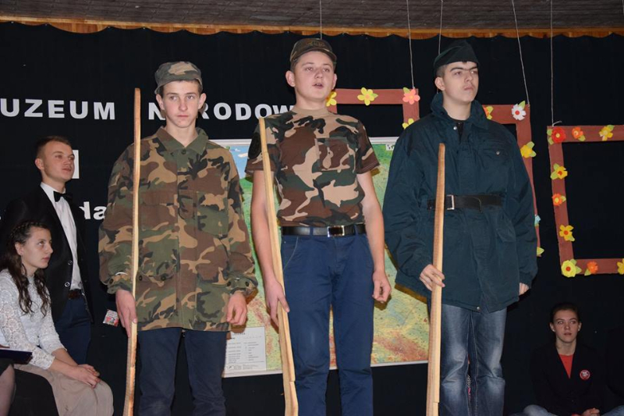
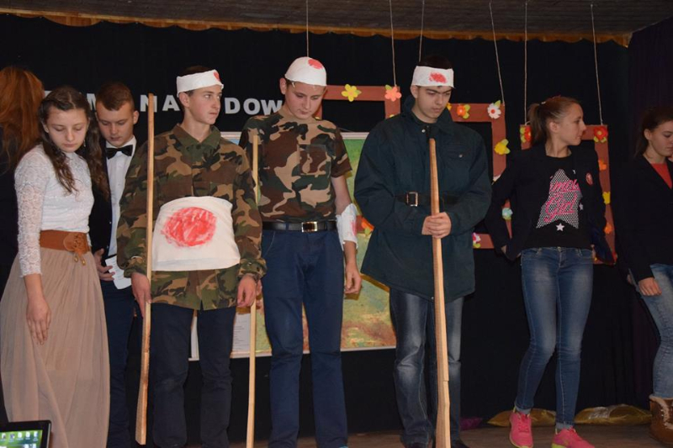

Slide 22
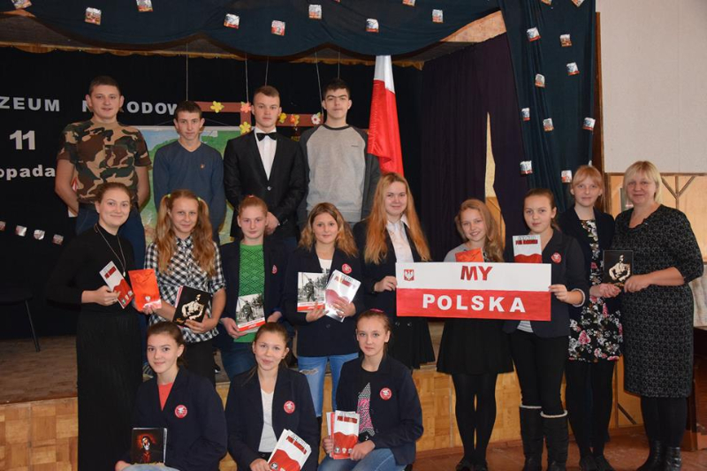

Slide 23
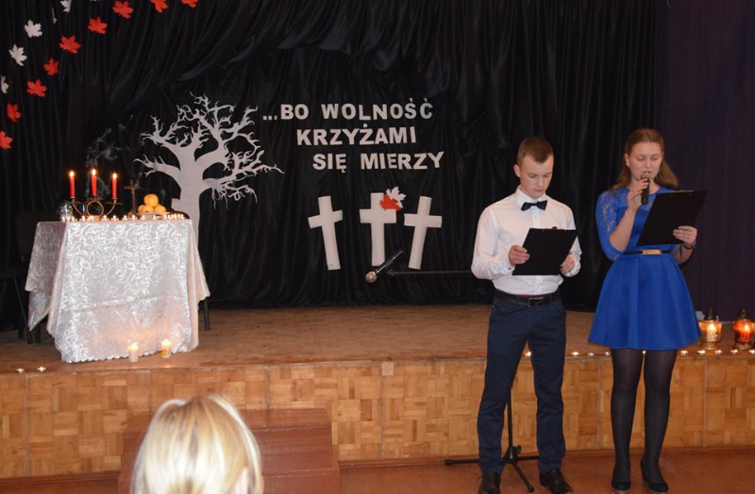
2015 metai

Slide 24
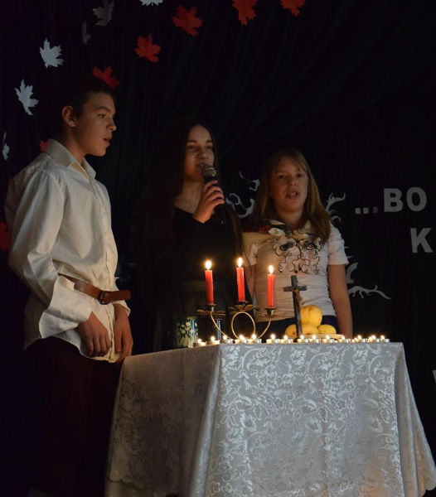
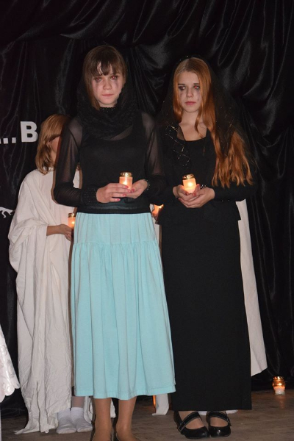

Slide 25
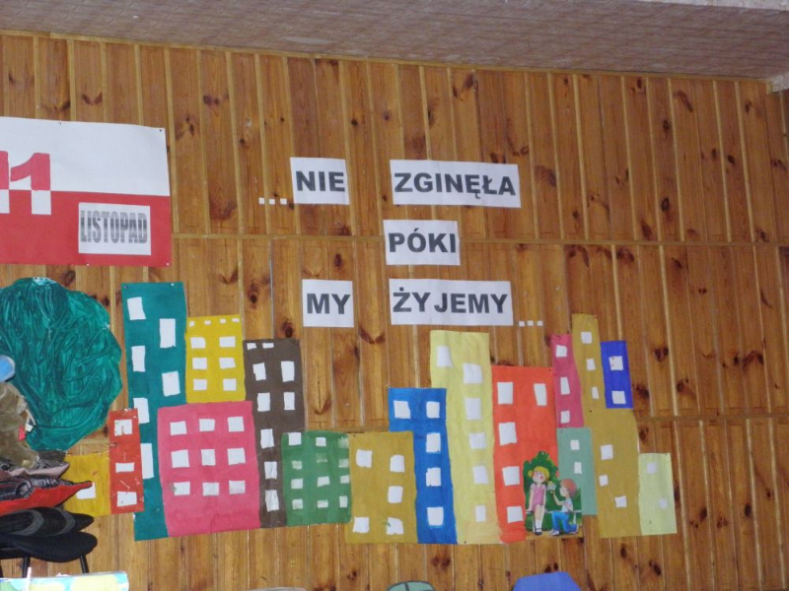
2014 metai

Slide 27
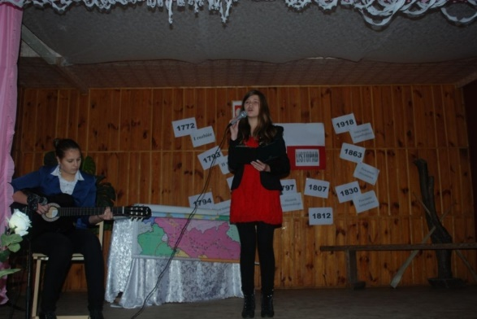
2013 metai

Slide 28
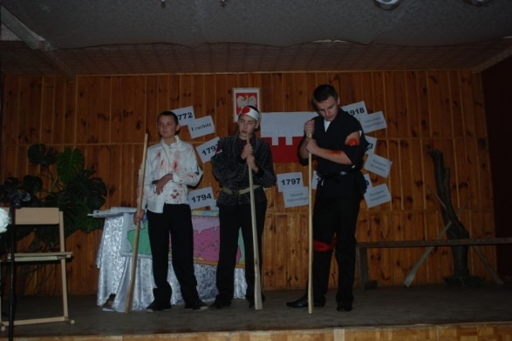
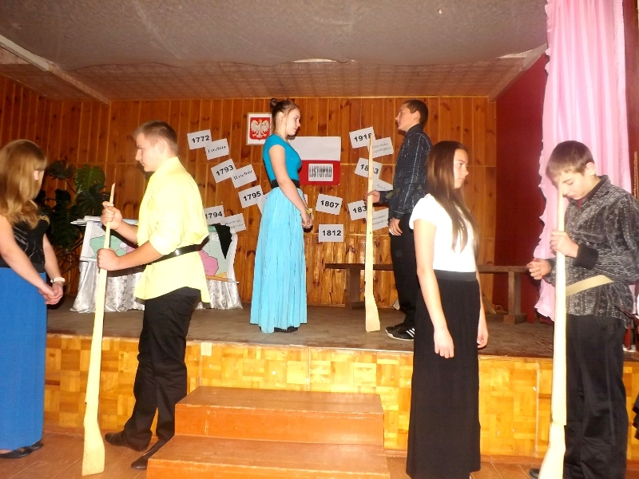

Slide 29
Išvados
1. Dramos metodų derinimas su tradiciniais mokymo metodais gali sėkmingai pagerinti mokomosios medžiagos išmokimą.
2. Taikant vaidybos mokymo metodus, galima siekti geresnių ugdymo rezultatų. Moksleiviai ne tik sudominami dalyko medžiaga, bet ir geriau ją įsisavina.
3. Vaidybos metodų panaudojimas skatina moksleivių motyvaciją mokytis, padeda atsikratyti įtampos, žadina kūrybiškumą, suteikia pasitikėjimo savo jėgomis, ugdo mąstymą ir vaizduotę.

Slide 30
Nėra absoliučiai gerų arba blogų mokymo metodų, nes vieni jų gali būti tinkami vienam mokiniui, bet netinkami kitam, gali tikti vienai situacijai, bet netikti kitai.

